Slide 1

Обучение с подкреплением. Часть 2

Slide 2
Exploration
Обучение с подкреплением. Часть 2

Slide 3


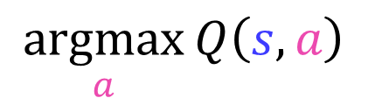
Exploration vs. Exploitation
Эксплуатация оптимальной стратегии (exploitation)
$$s$$
$$\underset{a}{argmax}{Q\left(s,a\right)}$$
$$a$$

Slide 4


Exploration vs. Exploitation
Эксплуатация оптимальной стратегии (exploitation)
$$s$$
$$\underset{a}{argmax}{Q\left(s,a\right)}$$
$$a$$
Исследование новых путей (exploration)
$$s$$
$$a$$
случайное действие $a$

Slide 5





Exploration vs. Exploitation
Эксплуатация оптимальной стратегии (exploitation)
$$s$$
$$\underset{a}{argmax}{Q\left(s,a\right)}$$
$$a$$
Исследование новых путей (exploration)
$$s$$
$$a$$
случайное действие $a$
Эпсилон-жадный подход (eps-greedy)
$$s$$
с вероятностью $ε$
random $a$
$$a$$
с вероятностью $1−ε$
$$\underset{a}{argmax}{Q\left(s,a\right)}$$

Slide 6

Q-Learning: Обучение
$$s$$

Slide 7

Q-Learning: Обучение
$$Q$$
$$s$$
eps-greedy
$$a$$

Slide 8



Q-Learning: Обучение
$$Q$$
среда
$$r$$
$$s$$
eps-greedy
$$a$$
$$s′$$

Slide 9

Q-Learning: Обучение
$$Q$$
среда
$$r$$
$$s$$
eps-greedy
$$a$$
$$s′$$
$$s,a,r,s′$$

Slide 10


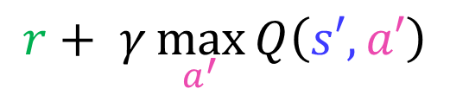
Q-Learning: Обучение
$$Q$$
среда
$$r$$
$$s$$
eps-greedy
$$a$$
$$s′$$
$$r+ γ\max_{a^{′}}{Q\left(s′,a′\right)}$$
$$Q^{Target} =$$
$$r$$
(если конец эпизода)
$$Q\left(s,a\right) ←\left(1−α\right)∗ Q\left(s,a\right)+ α∗ Q^{Target}$$

Slide 11
Аппроксимация Q-Learning
Обучение с подкреплением. Часть 2

Slide 12
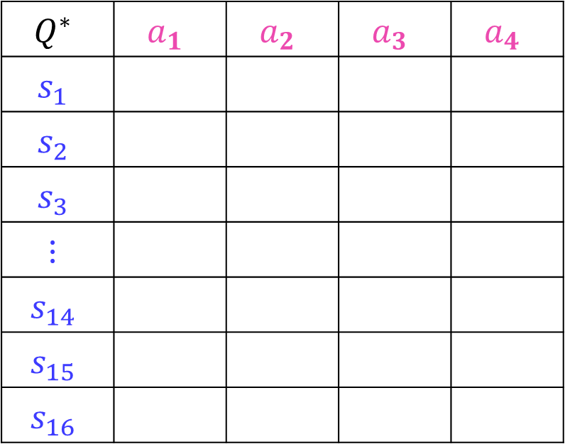

Q-Learning: Аппроксимация
$$Q^{∗}\left(s,a\right)$$
$$Q^{∗}$$ | $$a_{1}$$ | $$a_{2}$$ | $$a_{3}$$ | $$a_{4}$$
$$s_{1}$$
$$s_{2}$$
$$s_{3}$$
$$⋮$$
$$s_{14}$$
$$s_{15}$$
$$s_{16}$$

Slide 13






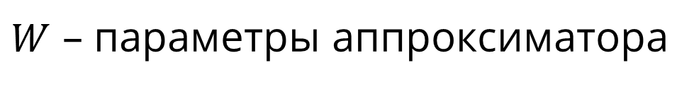
Q-Learning: Аппроксимация
$$Q_{W}$$
$$Q^{∗}\left(s,a\right)$$
$$Q^{∗}$$ | $$a_{1}$$ | $$a_{2}$$ | $$a_{3}$$ | $$a_{4}$$
$$s_{1}$$
$$s_{2}$$
$$s_{3}$$
$$⋮$$
$$s_{14}$$
$$s_{15}$$
$$s_{16}$$
$$\left(s,a\right)$$
$$Q_{W}\left(s,a\right)$$
$$Q_{W}\left(s,a\right)≈Q^{∗}\left(s,a\right)$$
$W$ – параметры аппроксиматора

Slide 14
Q-Learning: Обучение
$$Q_{W}$$
$$s,a,r,s′$$
$$\left(s,a\right)$$
$$Q_{W}\left(s,a\right)$$
$$Q_{W}\left(s,a\right)≈Q^{∗}\left(s,a\right)$$
$W$ – параметры аппроксиматора

Slide 15
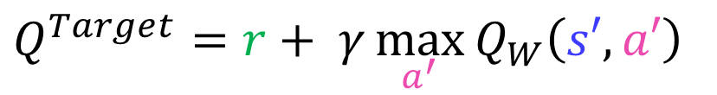
Q-Learning: Обучение
$$Q_{W}$$
$$s,a,r,s′$$
$$\left(s,a\right)$$
$$Q_{W}\left(s,a\right)$$
$Q^{Target}=$ $r+ γ\max_{a^{′}}{Q_{W}\left(s′,a′\right)}$
$$Q_{W}\left(s,a\right)≈Q^{∗}\left(s,a\right)$$
$W$ – параметры аппроксиматора

Slide 16
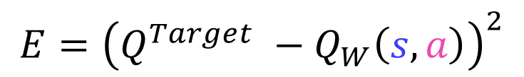
Q-Learning: Обучение
$$Q_{W}$$
$$s,a,r,s′$$
$$\left(s,a\right)$$
$$Q_{W}\left(s,a\right)$$
$Q^{Target}=$ $r+ γ\max_{a^{′}}{Q_{W}\left(s′,a′\right)}$
$$E={\left(Q^{Target} −Q_{W}\left(s,a\right)\right)}^{2}$$
$$Q_{W}\left(s,a\right)≈Q^{∗}\left(s,a\right)$$
$W$ – параметры аппроксиматора

Slide 17
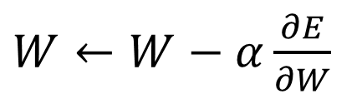
Q-Learning: Обучение
$$Q_{W}$$
$$s,a,r,s′$$
$$\left(s,a\right)$$
$$Q_{W}\left(s,a\right)$$
$Q^{Target}=$ $r+ γ\max_{a^{′}}{Q_{W}\left(s′,a′\right)}$
$$E={\left(Q^{Target} −Q_{W}\left(s,a\right)\right)}^{2}$$
$$Q_{W}\left(s,a\right)≈Q^{∗}\left(s,a\right)$$
$W←W−α\frac{∂E}{∂W}$
(обновить веса)
$W$ – параметры аппроксиматора

Slide 18
Q-Learning: Обучение
$$s$$

Slide 19

Q-Learning: Обучение
$$Q_{W}$$
$$s$$
eps-greedy
$$a$$

Slide 20
Q-Learning: Обучение
$$Q_{W}$$
среда
$$r$$
$$s$$
eps-greedy
$$a$$
$$s′$$

Slide 21
Q-Learning: Обучение
$$Q_{W}$$
среда
$$r$$
$$s$$
eps-greedy
$$a$$
$$s′$$
$$s,a,r,s′$$

Slide 22
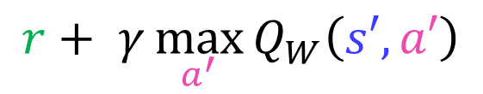


Q-Learning: Обучение
$$Q_{W}$$
среда
$$r$$
$$s$$
eps-greedy
$$a$$
$$s′$$
$$s,a,r,s′$$
$$r+ γ\max_{a^{′}}{Q_{W}\left(s′,a′\right)}$$
$$Q^{Target} =$$
$$r$$
(если конец эпизода)

Slide 23
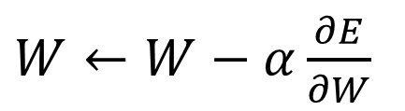

Q-Learning: Обучение
$$Q_{W}$$
среда
$$r$$
$$s$$
eps-greedy
$$a$$
$$s′$$
$$s,a,r,s′$$
$$E={\left( { Q}^{Target} −Q_{W}\left(s,a\right)\right)}^{2}$$
$$r+ γ\max_{a^{′}}{Q_{W}\left(s′,a′\right)}$$
$$Q^{Target} =$$
$$r$$
(если конец эпизода)
$W←W−α\frac{∂E}{∂W}$

Slide 24
Deep Q-Learning
Обучение с подкреплением. Часть 2

Slide 25



Deep Q-Learning
$$Q_{W}$$
Аппроксиматор Q-функции
$$\left(s,a\right)$$
$$Q_{W}\left(s,a\right)$$

Slide 26
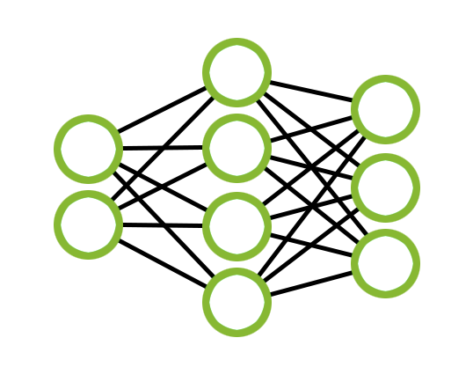



Deep Q-Learning
$$Q_{W}$$
Аппроксиматор Q-функции
$$\left(s,a\right)$$
$$Q_{W}\left(s,a\right)$$
$$Q_{W}\left(s,a_{1}\right)$$
Deep Q-Network (DQN)
$$s$$
$$Q_{W}\left(s,a_{2}\right)$$
$$Q_{W}\left(s,a_{N}\right)$$

Slide 27

Deep Q-Learning + Зрение
$$s$$

Slide 28



Deep Q-Learning + Зрение
$$s$$
$$Q_{W}\left(s,a_{1}\right)$$
$$Q_{W}\left(s,a_{2}\right)$$
$$Q_{W}\left(s,a_{N}\right)$$

Slide 29



Deep Q-Learning: Обучение
Предсказание сети
$$Q_{W}\left(s,a_{1}\right)$$
$$s$$
$$Q_{W}\left(s,a_{2}\right)$$
$$Q_{W}\left(s,a_{N}\right)$$

Slide 30

Deep Q-Learning: Обучение
Предсказание сети
$$Q_{W}\left(s,a_{1}\right)$$
$$s$$
$$Q_{W}\left(s,a_{2}\right)$$
$$Q_{W}\left(s,a_{N}\right)$$
$$s$$
eps-greedy
$$a_{2}$$

Slide 31
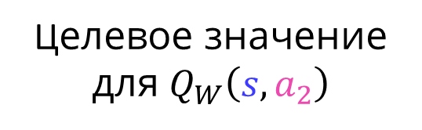
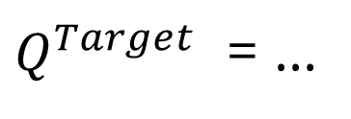
Deep Q-Learning: Обучение
Предсказание сети
$$Q_{W}\left(s,a_{1}\right)$$
$$s$$
$$Q_{W}\left(s,a_{2}\right)$$
$$Q_{W}\left(s,a_{N}\right)$$
$$s$$
eps-greedy
$$a_{2}$$
Целевое значение для $Q_{W}\left(s,a_{2}\right)$
$Q^{Target}$ = …

Slide 32



Deep Q-Learning: Обучение
Предсказание сети
Целевой вектор
$$Q_{W}\left(s,a_{1}\right)$$
$$Q_{W}\left(s,a_{1}\right)$$
$$s$$
$$Q_{W}\left(s,a_{2}\right)$$
$$Q^{Target}$$
$$Q_{W}\left(s,a_{N}\right)$$
$$Q_{W}\left(s,a_{N}\right)$$
$$s$$
eps-greedy
$$a_{2}$$
Целевое значение для $Q_{W}\left(s,a_{2}\right)$
$Q^{Target}$ = …

Slide 33

Deep Q-Learning: Обучение
Предсказание сети
Целевой вектор
$$Q_{W}\left(s,a_{1}\right)$$
$$Q_{W}\left(s,a_{1}\right)$$
$$s$$
$$Q_{W}\left(s,a_{2}\right)$$
$$Q^{Target}$$
$$Q_{W}\left(s,a_{N}\right)$$
$$Q_{W}\left(s,a_{N}\right)$$
$$s$$
eps-greedy
$$a_{2}$$
$$E={\left\| − \right\|}^{2}$$
Целевое значение для $Q_{W}\left(s,a_{2}\right)$
$Q^{Target}$ = …

Slide 34
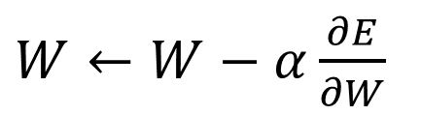
Deep Q-Learning: Обучение
Предсказание сети
Целевой вектор
$$Q_{W}\left(s,a_{1}\right)$$
$$Q_{W}\left(s,a_{1}\right)$$
$$s$$
$$Q_{W}\left(s,a_{2}\right)$$
$$Q^{Target}$$
$$Q_{W}\left(s,a_{N}\right)$$
$$Q_{W}\left(s,a_{N}\right)$$
$$s$$
eps-greedy
$$a_{2}$$
$$E={\left\| − \right\|}^{2}$$
$W←W−α\frac{∂E}{∂W}$
Целевое значение для $Q_{W}\left(s,a_{2}\right)$
$Q^{Target}$ = …

Slide 35
Реализация DQN
Обучение с подкреплением. Часть 2

Slide 36
Experience Replay
Обучение с подкреплением. Часть 2

Slide 37
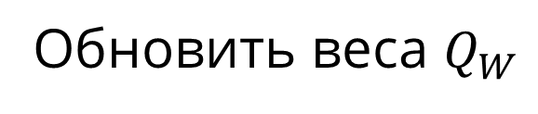
Experience Replay
$$s,a,r,s′$$
Обновить веса $Q_{W}$

Slide 38
Experience Replay
$$s,a,r,s′$$

Slide 39




Experience Replay
Replay buffer
$$s,a,r,s′$$
$$s,a,r,s′$$
$$s,a,r,s′$$
$$s,a,r,s′$$
$$s,a,r,s′$$
$$s,a,r,s′$$

Slide 40

Experience Replay
Replay buffer
$$s,a,r,s′$$
$$s,a,r,s′$$
$$s,a,r,s′$$
$$s,a,r,s′$$
$$s,a,r,s′$$
$$s,a,r,s′$$
$$s,a,r,s′$$

Slide 41
Experience Replay
Replay buffer
$$s,a,r,s′$$
$$s,a,r,s′$$
$$s,a,r,s′$$
$$s,a,r,s′$$
Mini-batch
$$s,a,r,s′$$
$$s,a,r,s′$$
$$s,a,r,s′$$

Slide 42
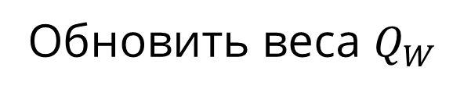
Experience Replay
Replay buffer
$$s,a,r,s′$$
$$s,a,r,s′$$
Обновить веса $Q_{W}$
$$s,a,r,s′$$
$$s,a,r,s′$$
Mini-batch
$$s,a,r,s′$$
$$s,a,r,s′$$
$$s,a,r,s′$$

Slide 43
Другие методы RL
Обучение с подкреплением. Часть 2

Slide 44

Обучение политики: Policy Gradients
Политика:
$$a= π(s)$$

Slide 45




Обучение политики: Policy Gradients
Политика:
$$a= π(s)$$
$$π_{W}$$
Параметризованная политика:
$$a= π_{W}(s)$$
$$s$$
$$a$$

Slide 46
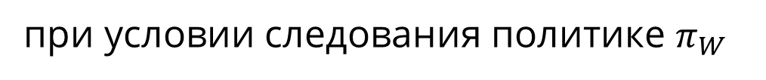
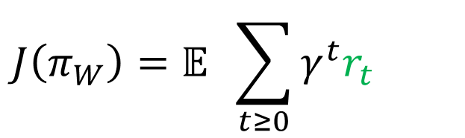
Обучение политики: Policy Gradients
Политика:
$$a= π(s)$$
$$π_{W}$$
Параметризованная политика:
$$a= π_{W}(s)$$
$$s$$
$$a$$
Оценка политики:
$$J\left(π_{W}\right)=𝔼 \sum_{t≥0}{γ^{t}r_{t}}$$
при условии следования политике $π_{W}$

Slide 47
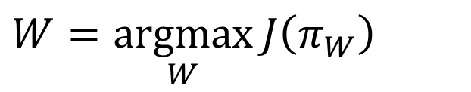
Обучение политики: Policy Gradients
Политика:
$$a= π(s)$$
$$π_{W}$$
Параметризованная политика:
$$a= π_{W}(s)$$
$$s$$
$$a$$
Оценка политики:
$$J\left(π_{W}\right)=𝔼 \sum_{t≥0}{γ^{t}r_{t}}$$
при условии следования политике $π_{W}$
Обучение политики:
$$W=\underset{W}{argmax}{J\left(π_{W}\right)}$$
Градиентный подъём

Slide 48
Actor-Critic
Policy Gradients
Q-Learning

Slide 49
Actor-Critic
Policy Gradients
Q-Learning
Actor
Critic
Политика
Q-функция
Выбор действия
Оценка действия

Slide 50
Домашнее задание
Обучение с подкреплением. Часть 2

Slide 51
Заключение
Обучение с подкреплением. Часть 2

